Slide 1

Étel futár
Telefonszám: 1234567

Slide 2

Választható ételek
A menü
B menü
Gulyásleves
Bakonyi sertésszelet galuskával
Palacsinta
Leves
Főétel
Desszert

Slide 3
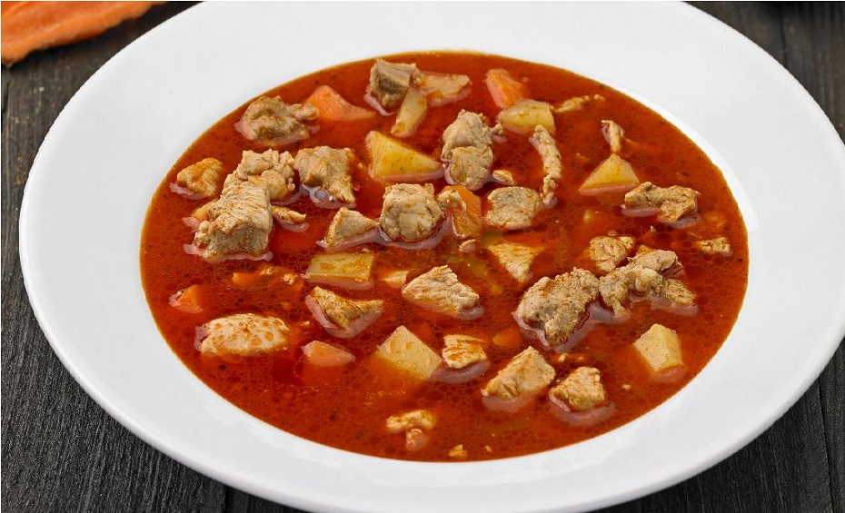
Gulyásleves
1 kg sertéscomb
2 közepes fej vöröshagyma
2 ek mangalica zsír
1 közepes db paprika
1 db paradicsom
3 szál petrezselyem
4 db sárgarépa
4 közepes db burgonya
2 ek fűszerpaprika
Só, bors, őrölt fűszerkömény ízlés szerint
1 kávéskanál csípős paprikakrém

Slide 4

Palacsinta fajták
Kakaós
Túrós
Epres

